Slide 1
Лекция 7.
Оперативная память,
виртуальная память и оценка нагрузки ОС

Slide 2
Цель лекции
Понять назначение оперативной и виртуальной памяти.
Разобрать влияние разрядности системы на доступный объем памяти.
Понять роль реального и защищенного режима на обзорном уровне.
Различать RAM, swap и pagefile.
Научиться оценивать загрузку памяти в Linux и Windows.

Slide 3
Список учебных вопросов
Назначение оперативной памяти и ее роль в работе операционной системы.
Разрядность системы и доступный объем памяти в 32-битных и 64-битных системах.
Режимы работы процессора на уровне обзора: реальный режим и защищенный режим.
Виртуальная память: назначение, изоляция процессов и связь с физической RAM.
Swap в Linux и pagefile в Windows: назначение, возможности и ограничения.
Влияние нехватки памяти на производительность ОС, приложений и служб.
Оценка загрузки памяти в Linux: free, top, htop, ps, swapon.
Оценка загрузки памяти в Windows: Task Manager, Resource Monitor, pagefile.
Практическое значение для администратора: определение достаточности ресурсов ВМ.

Slide 4
Основные термины лекции
RAM — Random Access Memory, оперативная память.
Virtual memory — виртуальная память, механизм управления адресным пространством процессов.
Swap — область подкачки в Linux.
Pagefile — файл подкачки Windows.
32-bit и 64-bit — разрядность архитектуры и ОС.
Process — процесс, выполняемый экземпляр программы.

Slide 5
1. Назначение оперативной памяти
RAM хранит данные, с которыми система работает сейчас.
В RAM находятся части ядра, приложений, служб и кэша.
RAM быстрее диска, поэтому активные данные держат в памяти.
При выключении питания содержимое RAM исчезает.
Нехватка RAM сразу влияет на отзывчивость ОС.

Slide 6
Что хранится в RAM
Код и данные запущенных программ.
Данные ядра операционной системы.
Буферы ввода-вывода.
Файловый кэш.
Данные служб и фоновых процессов.

Slide 7
RAM и файловый кэш
ОС использует свободную RAM для ускорения доступа к файлам.
Кэш может выглядеть как занятая память.
Это не всегда проблема: кэш освобождается при необходимости.
В Linux важно отличать used, free, buff/cache и available.
В Windows похожую роль выполняет Standby memory.

Slide 8
2. Разрядность системы
Разрядность влияет на размер адресного пространства.
32-битная система ограничена по доступному объему памяти.
64-битная система может адресовать значительно больше памяти.
Современные серверы и рабочие станции обычно используют 64-bit.
Разрядность должна поддерживаться CPU и ОС.

Slide 9
32-битные системы
Используют 32-битное адресное пространство.
Практически ограничены несколькими гигабайтами RAM.
Могут встречаться в старых системах.
Не подходят для современных серверных задач.
Важно понимать это при диагностике старого оборудования.

Slide 10
64-битные системы
Используют 64-битную архитектуру.
Поддерживают большие объемы RAM.
Лучше подходят для серверов, виртуализации и современных приложений.
Требуют 64-битного CPU и 64-битной ОС.
Сегодня являются стандартом для профессиональной эксплуатации.

Slide 11
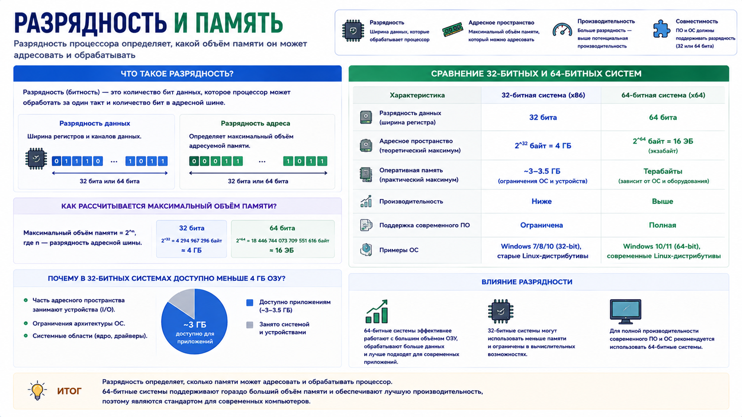
Разрядность и память

Slide 12
3. Реальный и защищенный режим
Режим работы процессора определяет правила доступа к памяти и ресурсам.
Реальный режим важен исторически для совместимости.
Защищенный режим стал основой современных ОС.
Администратору нужно понимать идею изоляции, а не низкоуровневую реализацию.
Эта тема помогает понять, почему процессы отделены друг от друга.

Slide 13
Реальный режим
Исторический режим x86-процессоров.
Использовался в ранних системах, например MS-DOS.
Не дает полноценной защиты памяти между программами.
Программа могла легче повредить данные другой программы.
В данной лекции рассматривается обзорно.

Slide 14
Защищенный режим
Позволяет разделять память и уровни доступа.
Используется современными ОС.
Помогает изолировать процессы.
Поддерживает механизмы виртуальной памяти.
Является основой более безопасного выполнения программ.

Slide 15
4. Виртуальная память
Виртуальная память — механизм, при котором процесс видит свое адресное пространство.
Процесс не работает напрямую со всей физической RAM.
ОС отображает виртуальные адреса на физическую память.
Это повышает изоляцию и управляемость.
Виртуальная память не означает только swap или pagefile.

Slide 16
Зачем нужна виртуальная память
Изолировать процессы друг от друга.
Защитить память ядра от пользовательских программ.
Упростить выделение памяти приложениям.
Использовать память эффективнее.
Поддерживать подкачку на диск при нехватке RAM.

Slide 17
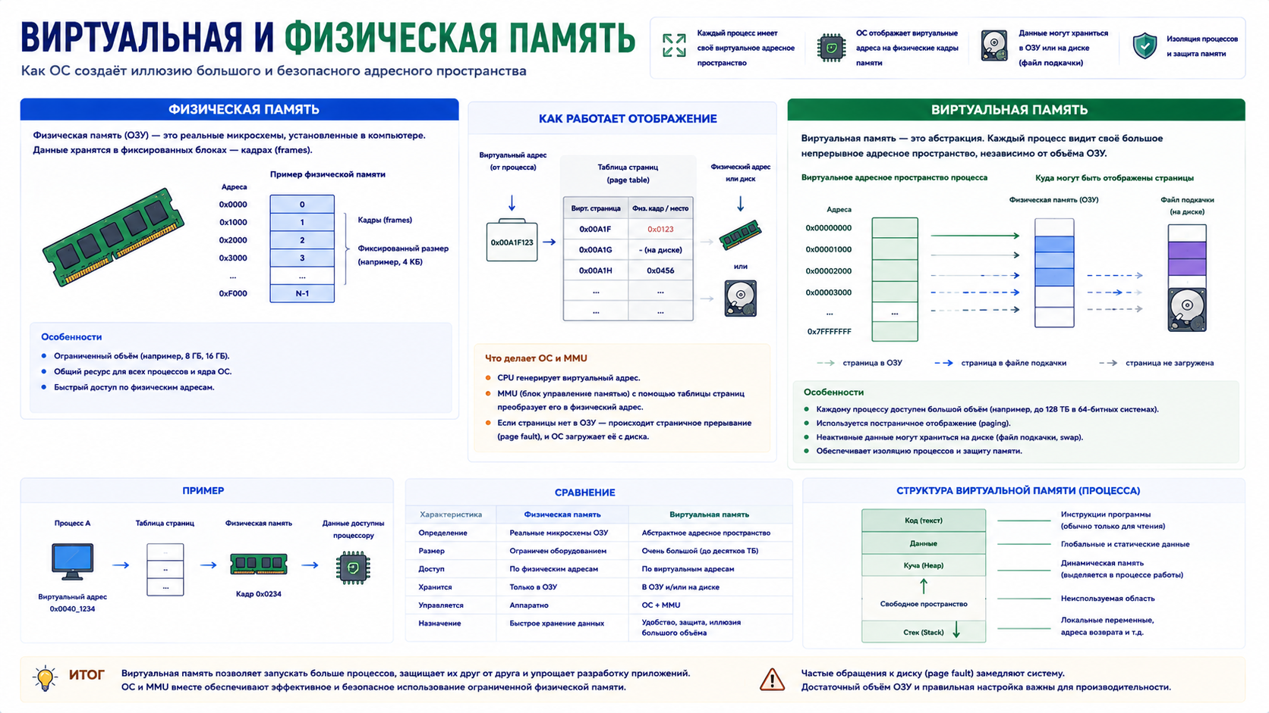
Виртуальная и физическая память

Slide 18
5. Swap в Linux
Swap — область подкачки в Linux.
Может быть отдельным разделом или файлом.
Используется, когда RAM недостаточно или нужно выгрузить редко используемые страницы.
Помогает системе не завершать процессы сразу.
Активное постоянное использование swap часто указывает на нехватку RAM.

Slide 19
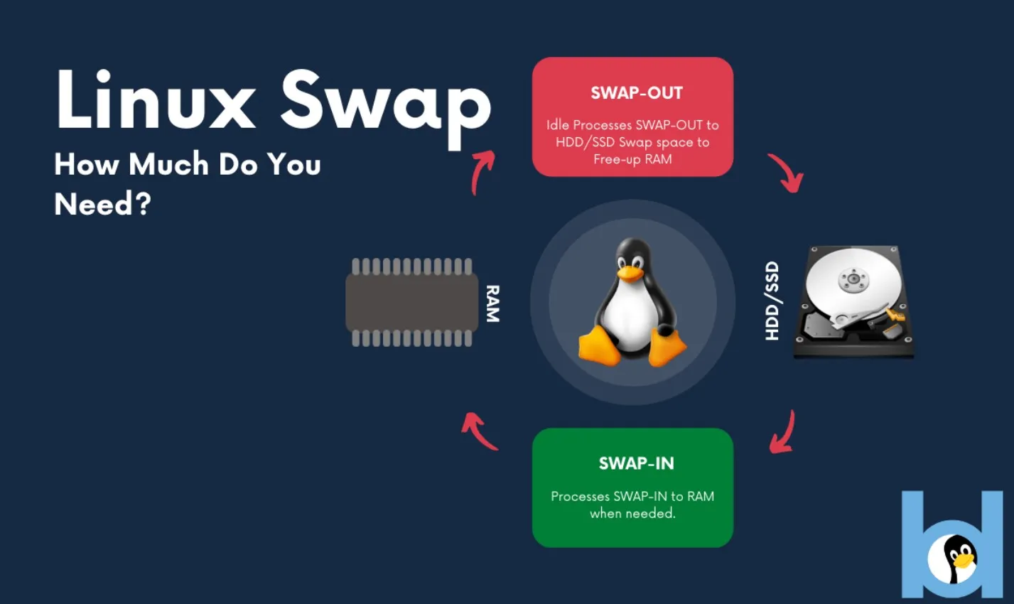
5. Swap в Linux

Slide 20
Pagefile в Windows
Pagefile — файл подкачки Windows.
Используется механизмом виртуальной памяти Windows.
Может расширять доступное пространство для страниц памяти.
Его размер и расположение влияют на диагностику.
Pagefile не заменяет достаточный объем RAM.

Slide 21
Swap/pagefile: ограничения
Диск медленнее RAM.
Активная подкачка снижает производительность.
На SSD подкачка быстрее, чем на HDD, но все равно медленнее RAM.
Постоянная подкачка на сервере является тревожным сигналом.
Решение часто требует добавить RAM или найти процесс-потребитель.

Slide 22
6. Влияние нехватки памяти
ОС начинает активнее использовать диск.
Приложения открываются медленнее.
Службы могут отвечать с задержкой.
ВМ могут зависать или работать нестабильно.
При критической нехватке процессы могут завершаться аварийно.

Slide 23
Симптомы нехватки памяти
Высокое использование RAM.
Активный swap или pagefile.
Высокая дисковая активность без явной причины.
Медленное переключение между приложениями.
Ошибки служб или приложений из-за нехватки ресурсов.

Slide 24
7. Оценка памяти в Linux
`free -h` показывает память в удобном формате.
`top` показывает процессы и общую нагрузку.
`htop` удобен для интерактивного просмотра.
`ps aux --sort=-%mem` сортирует процессы по памяти.
`swapon --show` показывает активный swap.

Slide 25
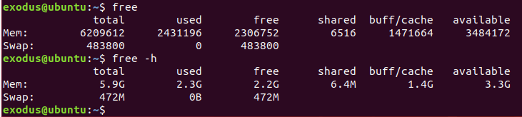
Как читать free
total: общий объем памяти.
used: занятая память.
free: полностью свободная память.
buff/cache: память под буферы и кэш.
available: память, которую система может выделить приложениям.
swap: объем и использование подкачки.

Slide 26
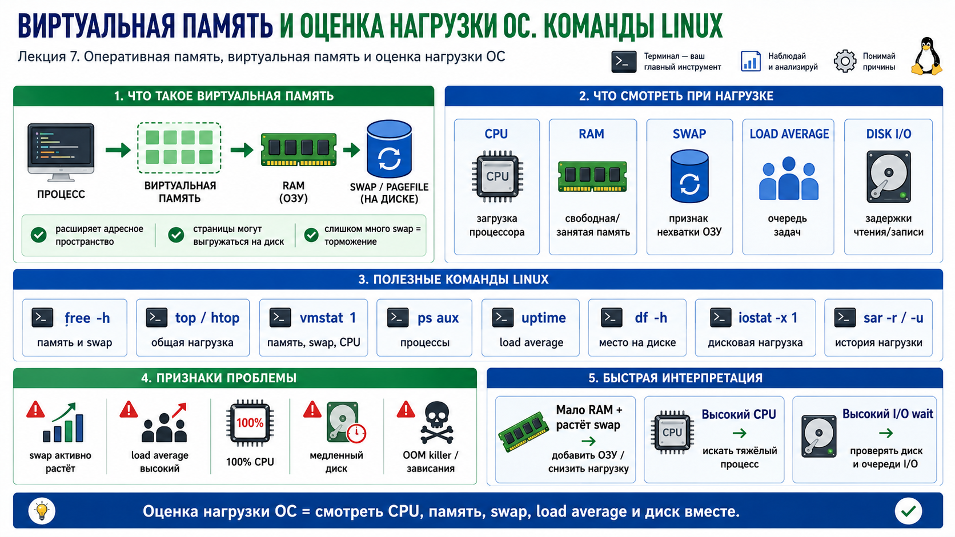
Команды Linux

Slide 27
8. Оценка памяти в Windows
Task Manager показывает память и процессы.
Resource Monitor дает больше деталей по памяти и диску.
Performance Monitor подходит для длительного анализа.
PowerShell позволяет получить список процессов.
Pagefile проверяется в параметрах системы и мониторинге.

Slide 28
Task Manager
Показывает общий объем RAM.
Показывает занято, доступно и кэшировано.
Позволяет найти процессы с высоким потреблением памяти.
Показывает нагрузку CPU, disk и network.
Удобен для быстрой первичной диагностики.

Slide 29
PowerShell для процессов
PowerShell позволяет сортировать процессы по памяти.
Команда помогает быстро найти крупных потребителей.
Пример: `Get-Process | Sort-Object WorkingSet -Descending`.
Результаты нужно интерпретировать вместе с нагрузкой ОС.
Высокое потребление не всегда ошибка, если процесс выполняет полезную работу.

Slide 30
9. Практическое значение для администратора
Администратор должен понимать, хватает ли ВМ ресурсов.
Нельзя оценивать память только по одному числу used.
Нужно учитывать приложения, службы, кэш и подкачку.
Для серверов важна стабильность под нагрузкой.
Для учебного стенда нужен запас RAM для нескольких ВМ.

Slide 31
Как принять решение
Если available низкий, а swap растет — памяти мало.
Если один процесс потребляет много RAM — анализировать этот процесс.
Если диск загружен из-за подкачки — проверить RAM и приложения.
Если ВМ тормозит — проверить ресурсы хоста и гостевой ОС.
Если проблема повторяется — увеличить RAM или изменить нагрузку.

Slide 32
Итоги лекции
RAM хранит активные данные ОС, приложений и служб.
64-битные системы лучше подходят для больших объемов памяти.
Виртуальная память обеспечивает изоляцию и управление адресами.
Swap и pagefile помогают при нехватке RAM, но замедляют систему.
Администратор должен уметь анализировать память в Linux и Windows.

Slide 33
Контрольные вопросы
Для чего операционной системе нужна оперативная память?
Чем 32-битная система отличается от 64-битной с точки зрения доступной памяти?
Почему режимы работы процессора важны для понимания изоляции процессов?
Для чего используется виртуальная память?
Чем swap отличается от pagefile по назначению в разных ОС?
Почему swap/pagefile не заменяют полноценную оперативную память?
Какие признаки могут указывать на нехватку RAM?
Какими средствами можно оценить загрузку памяти в Linux и Windows?
Как определить, хватает ли памяти выделенной виртуальной машине?

